Slide 1
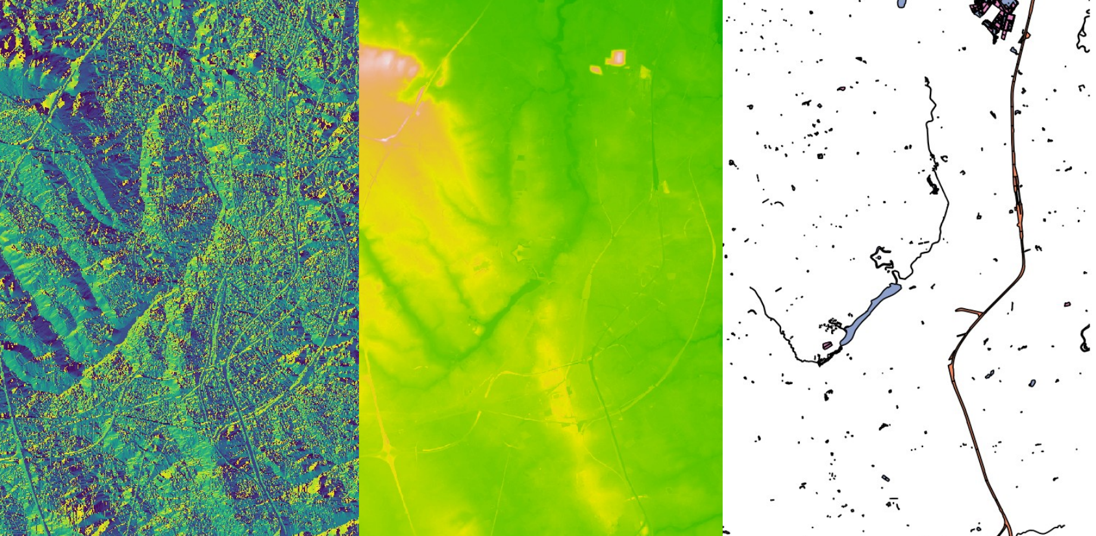
GIS in der Landschaftsökologie
Hanna Meyer & Marvin Ludwig
Einführung

Slide 2
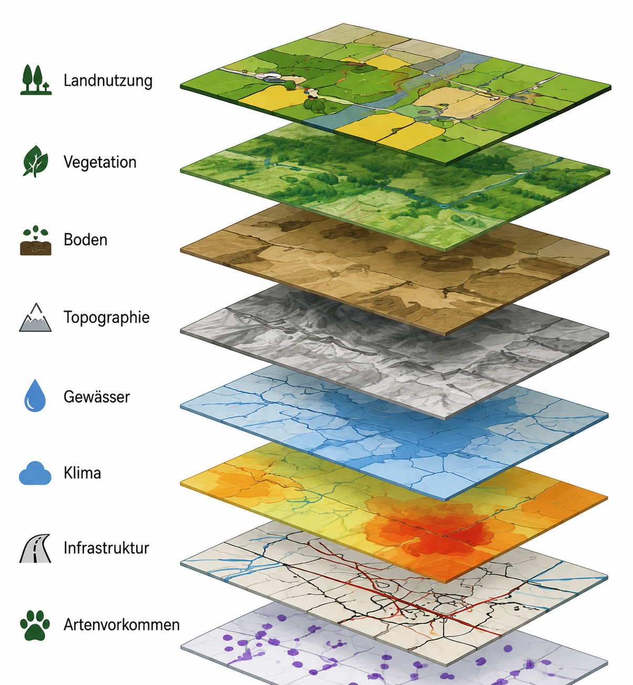
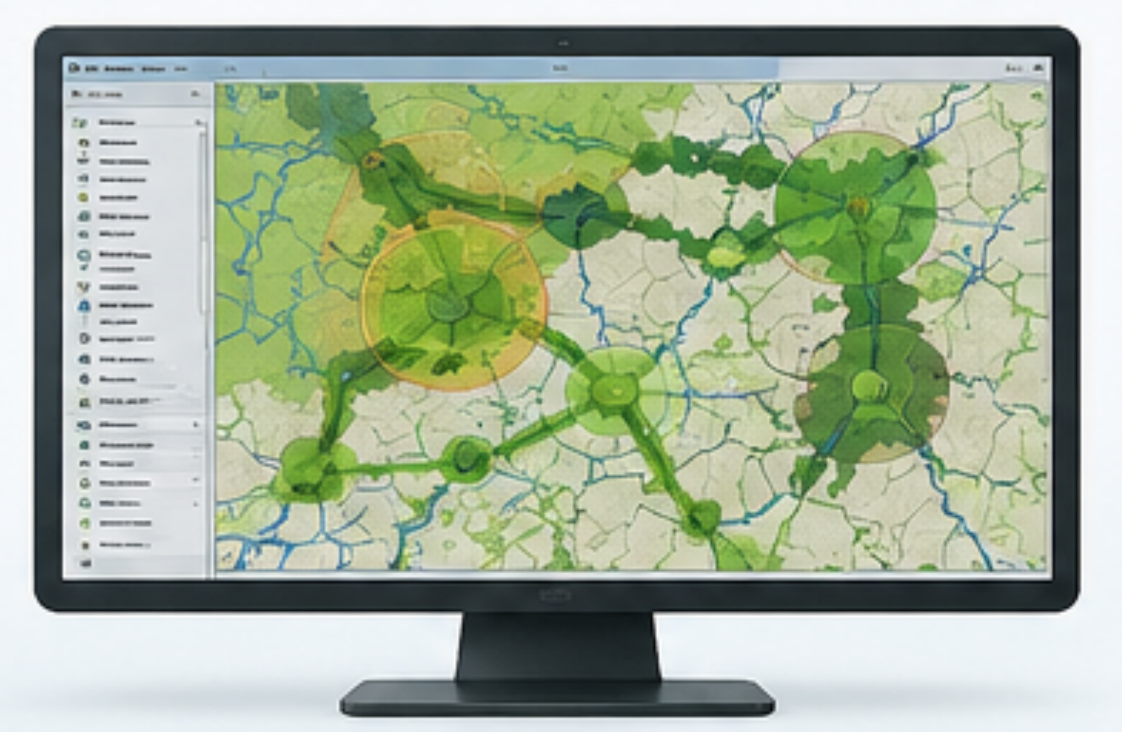
Warum GIS in der Landschaftsökologie ?
Anwendung in der Landschaftsökologie
Lebensräume bewerten
Korridore identifizieren und Vernetzung fördern
Schutzgebiete planen
Klimarisiken analysieren
Anpassungsstrategien entwickeln
Nutzungskonflikte erkennen
Entscheidungen unterstützen
...

Slide 3
Warum GIS in der Landschaftsökologie ?
GIS ist eine zentrale methodische Schlüsselkompetenz in Forschung und Praxis der Landschaftsökologie
Räumliche Daten bilden eine zentrale Grundlage für das Verständnis von Struktur, Funktion und Dynamik von Landschaften
GIS ermöglicht die explizite Analyse komplexer Umwelt- und Landschaftsprozesse im Raum
Ergebnisse GIS-gestützter Analysen unterstützen Forschung, Planung, Naturschutz und Entscheidungsprozesse

Slide 4
Lernziele
GIS-Grundlagen und Anwendung: grundlegende Funktionen von GIS-Software sicher anzuwenden
Methoden- und Konzeptverständnis: zentrale fortgeschrittene GIS-Konzepte zu erklären und einzuordnen
Räumliche Analysekompetenz: landschaftsökologische Fragestellungen in GIS-Analysen zu übersetzen, geeignete räumliche Methoden zur Bearbeitung dieser Fragestellungen auszuwählen und anzuwenden
Kritische Interpretation und wissenschaftliches Arbeiten: Ergebnisse räumlicher Analysen ökologisch zu interpretieren und zu kommunizieren
→ Ziel der Veranstaltung ist nicht die reine Softwarebeherrschung, sondern die Fähigkeit, ökologische Fragestellungen in räumliche Modelle zu übersetzen, diese methodisch umzusetzen sowie kritisch zu analysieren und zu interpretieren.

Slide 5
Inhalt
Termin | Datum | Inhalt | Dozentin*in
1 | 13.10.2026 | Einführung, Datenerhebung | Marvin Ludwig, Hanna Meyer
2 | 20.10.2026 | Geodaten im GIS | Marvin Ludwig
3 | 27.10.2026 | Webservices | Marvin Ludwig
4 | 03.11.2026 | Projektionen | Marvin Ludwig
5 | 10.11.2026 | Vektor | Hanna Meyer
6 | 17.11.2026 | Raster | Hanna Meyer
7 | 24.11.2026 | Raster-Vektor | Hanna Meyer
8 | 01.12.2026 | Habitatanalysen | Hanna Meyer
9 | 08.12.2026 | Geländeanalysen | Marvin Ludwig
10 | 15.12.2026 | Hydrologische Analysen | Marvin Ludwig
11 | 22.12.2026 | Kartenerstellung | Marvin Ludwig
12 | 12.01.2027 | Kostenanalyse | Hanna Meyer
13 | 19.01.2027 | Kostenanalyse | Hanna Meyer
14 | 26.01.2027 | Q&A | Marvin Ludwig, Hanna Meyer
15 | 02.02.2027 | Klausur

Slide 6
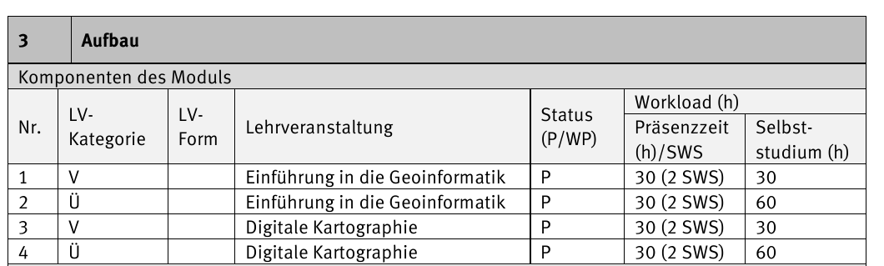
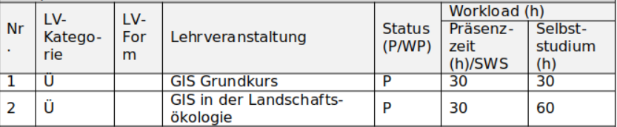
Organisatorisches

Slide 7
Organisatorisches
Folien, Übungen, Daten: https://loek-rs-class.github.io/gis4loek/
Learnweb für kursinterne Informationen
Studienleistung:
  wöchentliche Aufgaben (50% müssen bestanden sein). Zeit: 1 Woche; Upload über das Learnweb.
  Fragen zu den Aufgaben über das Learnweb Forum stellen
  Tutorin: Hannah Becker beantwortet Fragen über das Learnweb
Klausur (MTP)
  Überprüft, ob die gelehrten GIS Konzepte verstanden sind
  Es wird keine praktischen GIS Aufgaben geben (Praxis wird durch die wöchentlichen Übungen dokumentiert)
  Fragen orientieren sich weitestegehend an den Übungsaufgaben
  Klausurtermine: 2.2.2027 8:00 und 16:00; 15.04.2027

Slide 8



Software
Der Kurs kann grundsätzlich mit ArcGIS oder Open Source Software (QGIS/GRASS) durchgeführt werden
Gemeinsames erarbeiten über QGIS inkl. erweiterten Werkzeugen
Der Kurs ist aber KEINE Softwareschulung sondern Konzeptschulung
+

